Slide 1
Progetto di un modulo riconfigurabile integrato per nano satelliti
Politecnico di Torino
Corso di laurea in Ingegneria Elettronica
Relatori:
Prof. Leonardo Reyneri
Prof. Claudio Sansoè
Prof. Dante Del Corso
Candidato:
Elena Ruo Rui

Slide 2
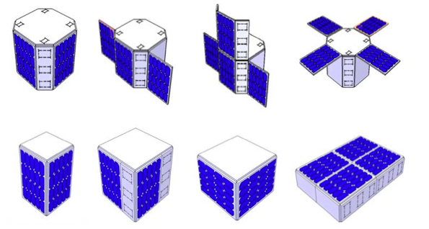
StandardAraMiS e nanosatelliti
Acronimo di Architettura Modulare per Satelliti
Pico e nano satelliti
Orbite LEO (600-800 km)
Satelliti modulari di forma ri-configurabile
Low cost grazie anche a componenti COTS
Struttura costituita da
mattonelle con funzioni
elettroniche ma anche
strutturali e meccaniche.
Notes:
Aramis, acronimo di architettura modulare per nano satelliti è un progetto intrapreso dal POLITo a partire dal 2006 con lo scopo di realizzare satelliti di piccole dimensioni con struttura modulare, ossia ampliare il precedente progetto CUBESAT (PiCPoT) che invece è ad hoc.
Il progetto AraMiS prevede dei moduli standard ed indipendenti, compatibili tra di loro che hanno tra le altre cose caratteristiche di modularità. Questo è un vantaggio in quanto tali moduli sono riutilizzabili in altri progetti, è inoltre possibile sviluppare più moduli contemporaneamente. Questa modularità riduce i costi, ma anche i tempi e rende il progetto molto più versatile ed esportabile verso altri progetti.
Le principali tile utilizzate in AraMis sono
Power management tile
Telecomunication tile

Slide 3
Specifiche
Questa tesi prevede la realizzazione di un modulo per nano satelliti appartenente allo standard AraMiS che soddisfi le seguenti specifiche:
Dimensioni dei moduli pari a 330mm per 156 mm.
Utilizzo di celle solari per sfruttare l’energia solare ed utilizzarla come alimentazione del satellite.
Gestione e generazione delle tensioni di alimentazione del satellite tramite l’utilizzo di un dispositivo MPPT.
Struttura meccanica solida e leggera in Honeycomb.
Elaborazione dati tramite µprocessori MPS430.
Connettori per moduli esterni plug&play per ampliare le funzionalità del sistema.

Slide 4
Suddivisione progetto
Il progetto realizzato può essere diviso fisicamente in due parti, ossia i due circuiti stampati che lo compongono:
PCB esterno, illuminato dalla luce solare, composto da:
Celle solari
Sensore di Sole
Connettori passanti
PCB interno al satellite, composto da:
Dispositivo MPPT
µProcessori
Sensori di temperatura
Connettori per moduli esterni

Slide 5
UML diagramma generale
La tesi è stata sviluppata mediante l’utilizzo del linguaggio UML (Unified Modelling Language) che permette di descrivere le strutture software e hardware in modo completo e chiaro.
Diagramma dei casi d’uso: descrizione delle funzionalità del sistema
Diagramma delle classi: descrizione dei dispositivi hardware e software
Il progetto in UML è così suddiviso:
1B81 Power Management Honeycomb
1B111C Solar Panel Honeycomb
1B1121C Primary Switching Buck
1B81 Software
1B1121CS Software

Slide 6
Descrizione progetto 1B81 Power Management Honeycomb
Diagramma dei casi d’uso
Diagramma delle classi
Schematico e layout
Descrizione progetto 1B111C Solar Panel Honeycomb celle solari
Cella solare
modello matematico e modello spice della cella solare
Simulazioni e scelta numero celle solari
Layout con Mentor Graphics
Progetto 1B1121C Primary Switching buck
Descrizione generale
Blocco MPPT
Simulazioni Spice
Layout con Mentor Graphics
Software

Slide 7
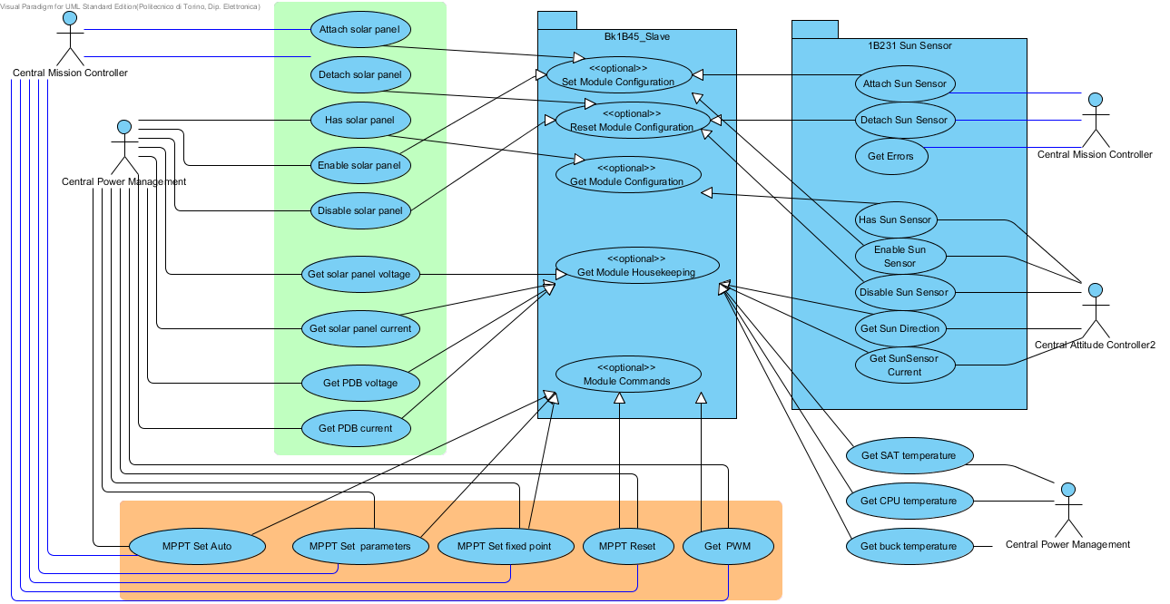
1B81 Power management honeycomb: Use case diagram

Slide 8
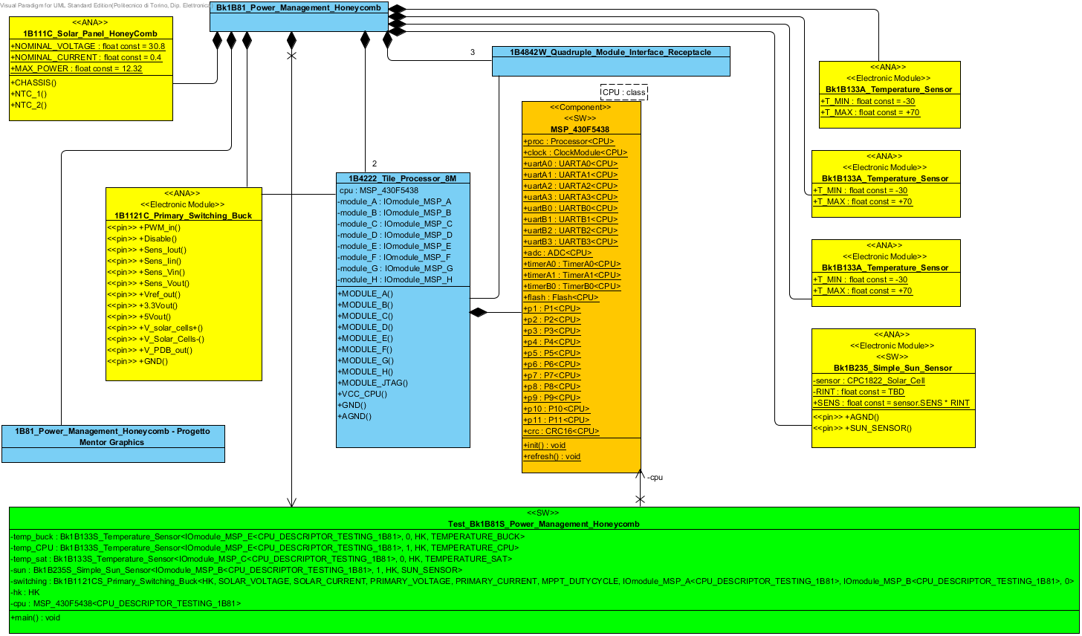
1b81 Power management honeycomb: class diagram

Slide 9
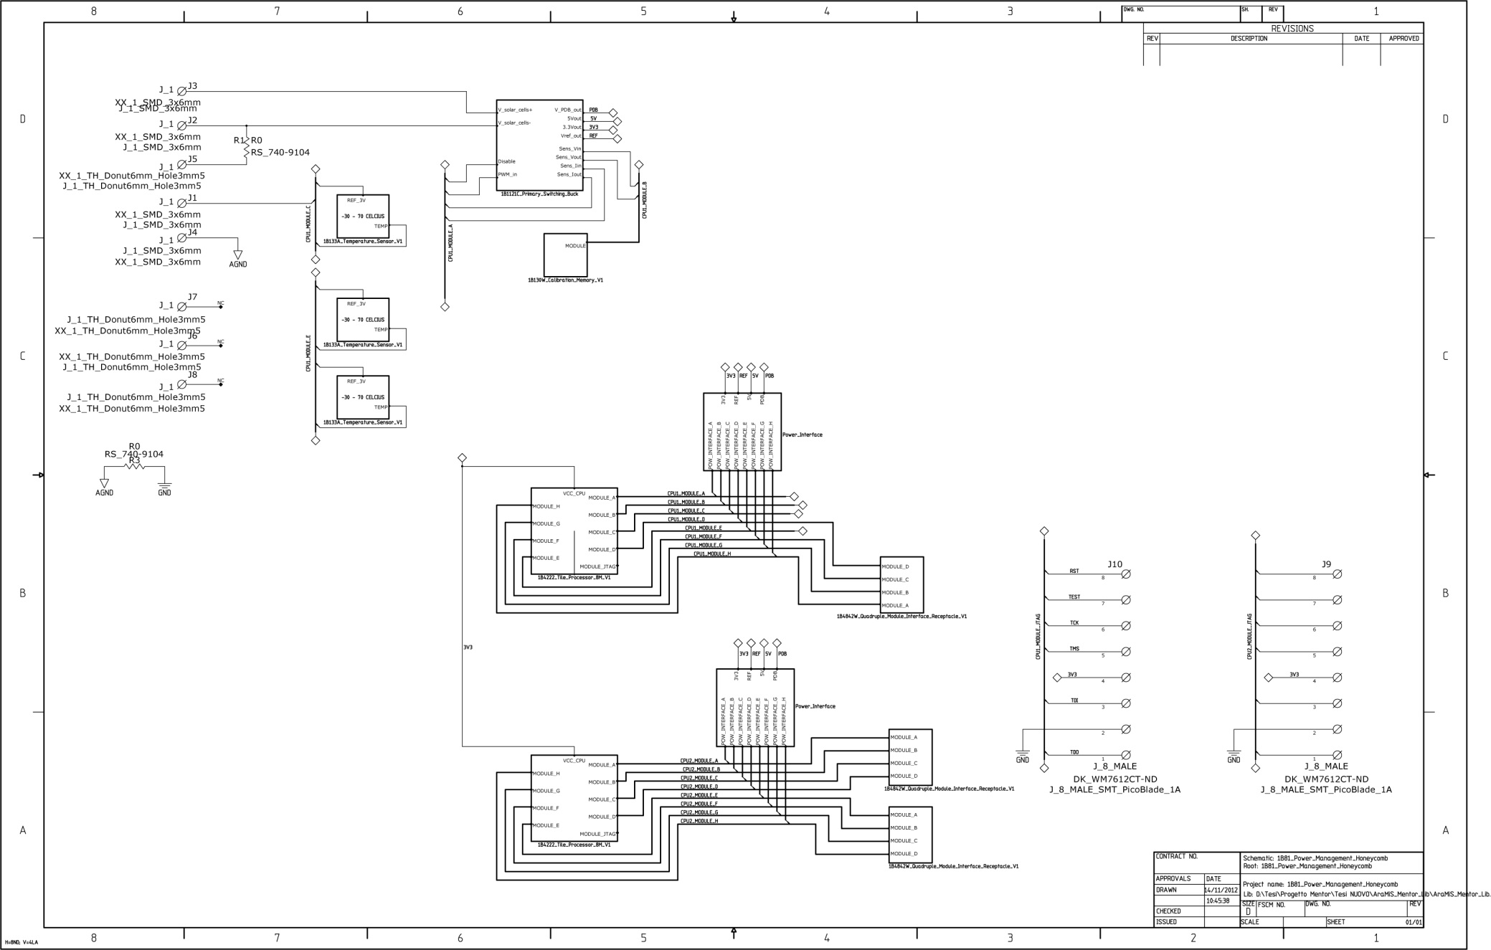
1B1121C Primary switching buck
Sensori di temperatura
Connettori per Moduli esterni
microcontrollori
1B81_power_management_Honeycomb: schematic

Slide 10
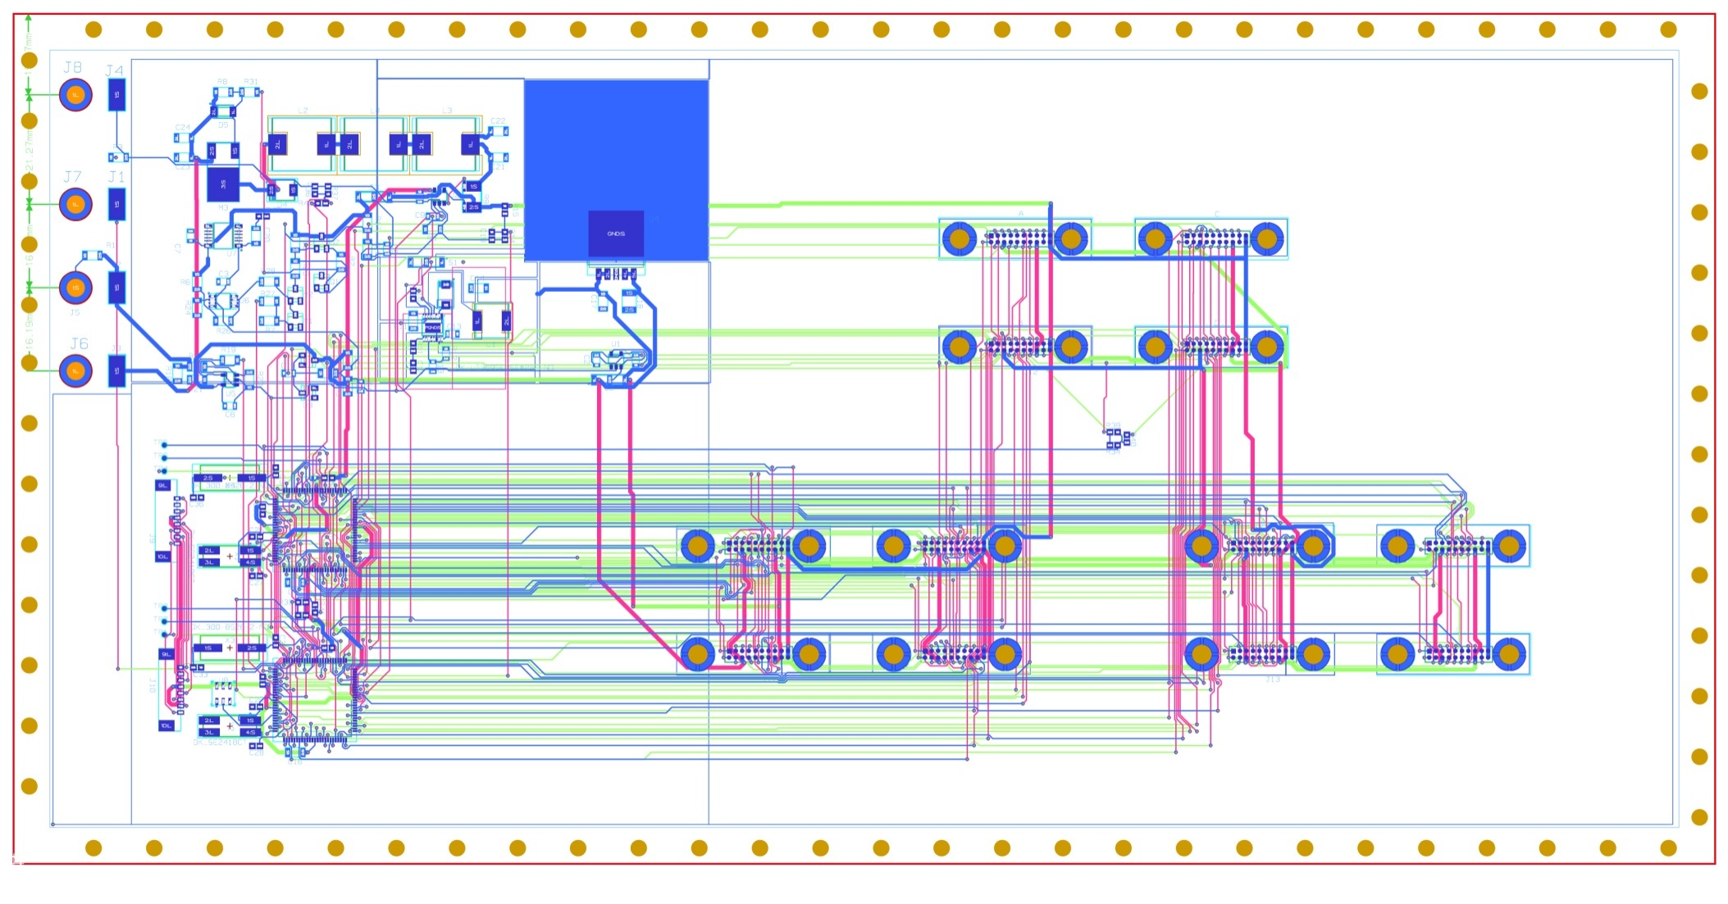
Sensori di temperatura
CPU
1B81_POWER_MANAGEMENT_HONEYCOMB : layout

Slide 11
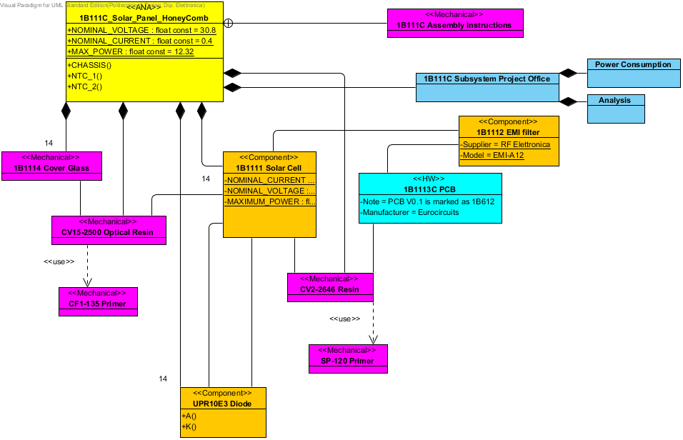
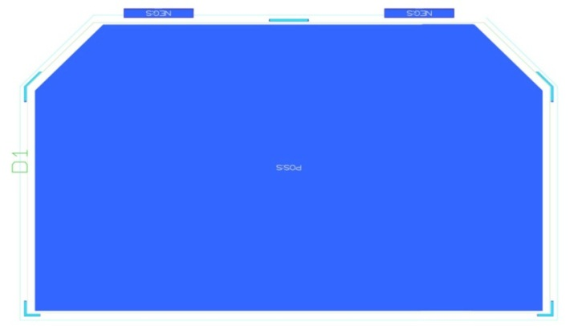
1B111C Solar panel honeycomb: celle solari
Il diagramma di classe:
E’ stato possibile utilizzare 14 celle solari
Layout a forma di parallelepipedo
Celle solari a tripa giunzione in GaAs (Arseniuro di gallio)
Efficienza del 23% (grado elettronico)
39,55 mm
68,96 mm

Slide 12
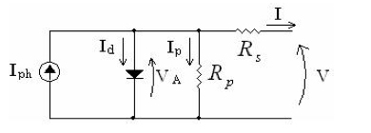
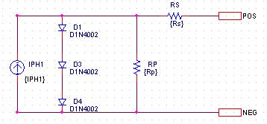
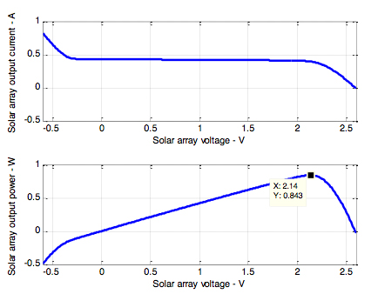
1B111C Solar panel honeycomb: Modello matematico cella
Modello matematico
Modello Spice
$I=I_{ph}− {I_{d}=I_{ph}−I}_{0}\left(e^{\frac{V_{A}}{V_{T}}}−1\right)$
Con I₀ corrente di buio in saturazione, V_{A} tensione diretta e I_{ph} corrente generata dalla cella.
R_{P} resistenza di shunt e R_{s} resistenza intrinseca del semiconduttore
Notes:
Il modello matematico di una cella solare è stato studiato, grazie anche ad articoli trovati in IEEExplore, e sintetizzato in un modello di questo tipo (vedi figura).
La corrente elttrica generata in una cella idele (senza cadute di tensione e correnti parassite) è quella che si ottiene dalla formula. Se invece volessimo tener conto anche delle resistenze parassite bisognerebbe sottrarre un termine che sarà del tipo
(Va+IRs)/Rsh
Il modello spice prevede un generatore di corrente, tre diodi in serie, e due resistenze parassite. Sono stati utilizzati tre diodi in serie per ottenere la tensione di soglia necessaria (i diodi comunemente hanno una tensione di soglia non superiore 0,6V), i valori delle resistenze e della corrente generata sono stati ricavati dai datasheet delle celle utilizzate.
L’andamento ottenuto con la simulazione è simile a quello atteso e descritto nei datasheet delle celle solari, si può quindi concludere che il modello matematico è coerente.
Il grafico più importante è quello della potenza nel quale è possibile vedere l’MPP ossia il punto a massima potenza

Slide 13
scelta della configurazione elettrica delle celle solari
Analisi delle configurazioni
Sono state utilizzate 14 celle solari, le configurazioni possibili sono:
14 celle in serie
2 rami di 7 celle serie
7 gruppi in serie di 2 celle parallelo
Per ogni configurazione è stato analizzato e simulato il comportamento in caso di guasti:
Guasto cella in CA
Guasto cella in CC
Guasto diodo
Configurazione celle | Guasto | Power (MAX) | Current @Pmax | Voltage @Pmax | %Power lost | Secondo massimo
Cella singola |  | 0.84 W | 392 mA | 2.14 V | - | -
14 celle in serie | - | 11.8W | 382mA | 30.9V | - | -
14 celle in serie | CC | 11W | 384mA | 28.7V | 6.78% | -
14 celle in serie | CA | 10.9W | 383mA | 28.4V | 7.63% | -
14 celle in serie | diodo | 11.8W | 382mA | 31V | -
2 rami parallelo di 7 celle serie | - | 11.8W | 768mA | 15.4V | - | -
2 rami parallelo di 7 celle serie | CC | 10.2W | 761mA | 13.5V | 13.56% | -
2 rami parallelo di 7 celle serie | CA | 10.5W | 762mA | 13.8V | 11% | -
2 rami parallelo di 7 celle serie | diodo | 11.8W | 763mA | 15.5V | - | -
7 gruppi di 2 celle in parallelo | - | 11.9W | 773mA | 15.4V | - | -
7 gruppi di 2 celle in parallelo | CA | 9.96W | 772mA | 12.9V | 16.3% | SI
7 gruppi di 2 celle in parallelo | CC | 10.2W | 774mA | 13.2V | 14.3% | -
7 gruppi di 2 celle in parallelo | diodo | 11.9W | 773mA | 15.4V | - | -

Slide 14
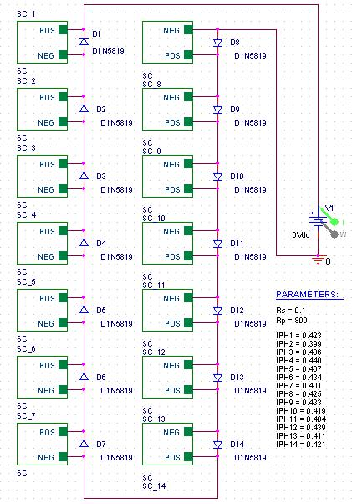
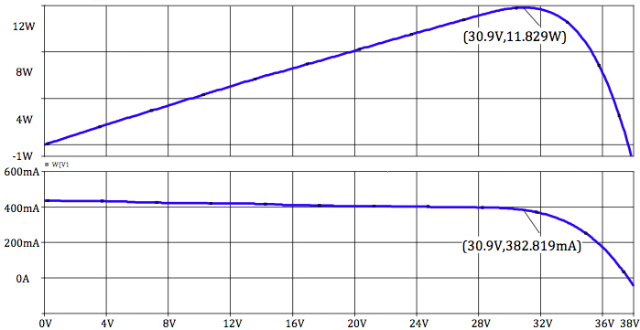
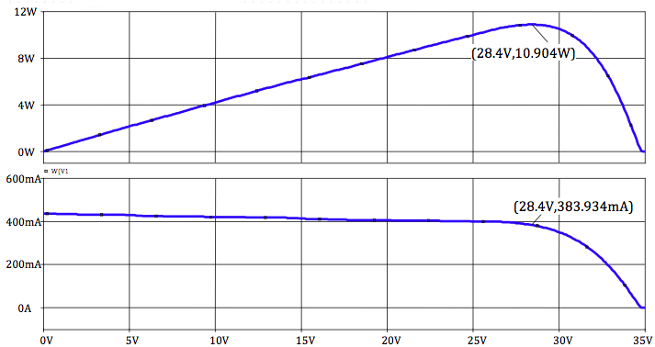
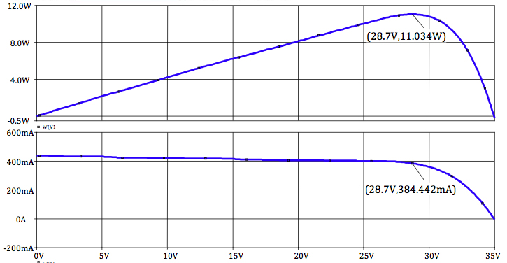
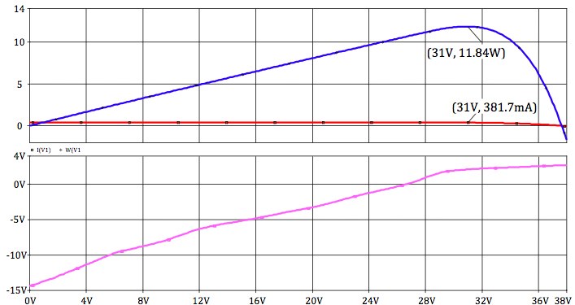
14 celle in serie: simulazioni spice e analisi dei guasti
Configurazione 14 celle in serie
Guasto | Potenza max | Corrente @PMAX | Tensione @PMAX | Potenza persa (%)
- | 11.8W | 768mA | 30.9V | -
guasto cella CA | 10,9W | 383mA | 28.4V | 7.63%
guasto cella CC | 11W | 384mA | 28.7V | 6.78%
guasto diodo CA | 11.8W | 382mA | 31V | -
Guasto cella CC
Guasto diodo
Guasto cella CA

Slide 15
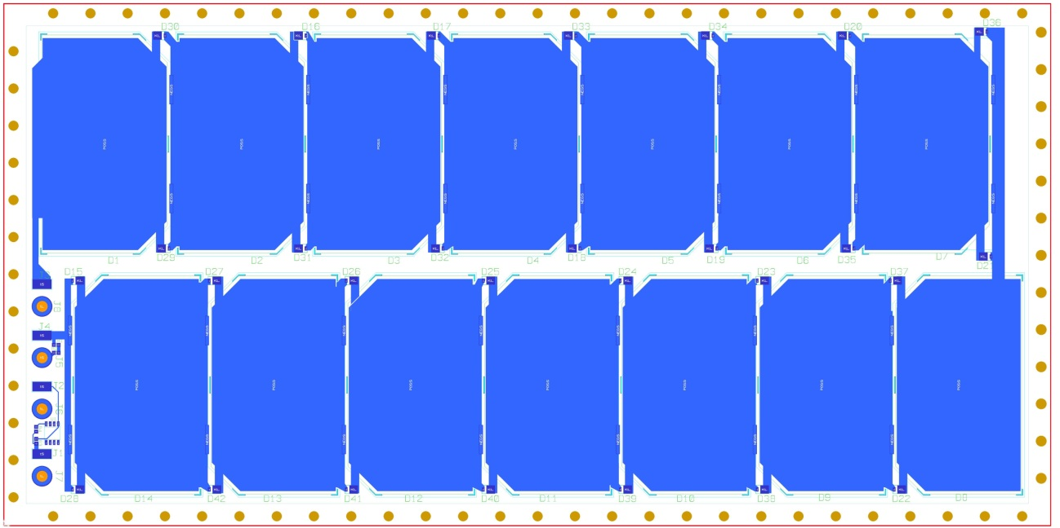
Diodi di protezione
Sun sensor
Layout 1B111C Solar Panel Honeycomb

Slide 16
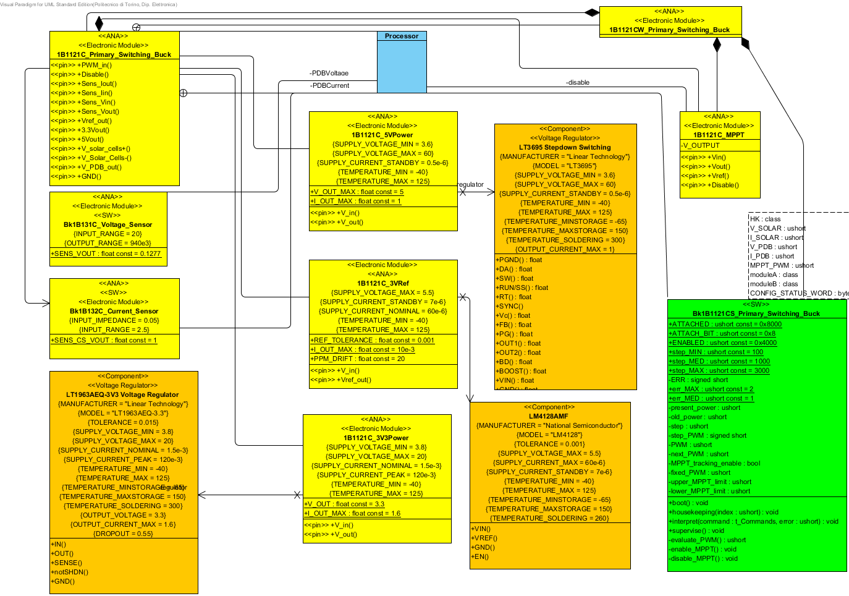
1B1121C_Primary switching buck: class diagram

Slide 17
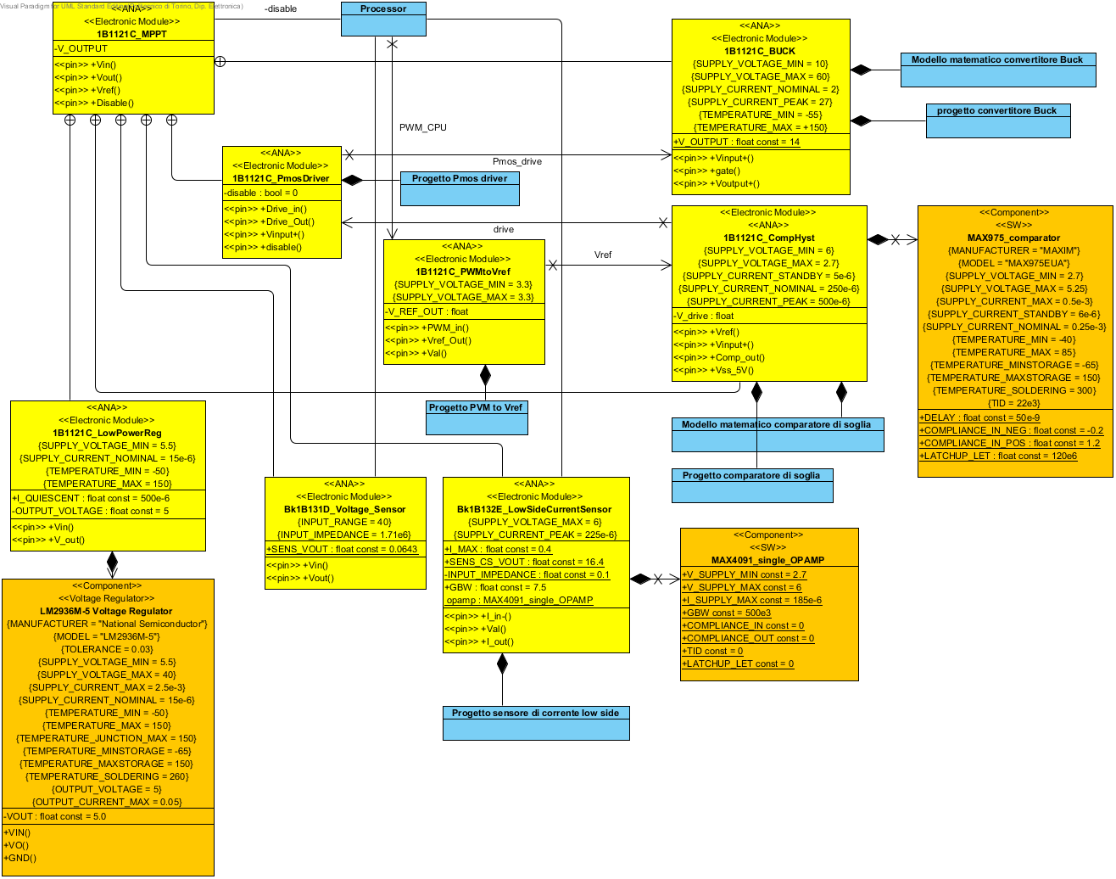
Convertitore isteretico
Regolatore
Sensori
1B1121C_MPPT: Class diagram

Slide 18
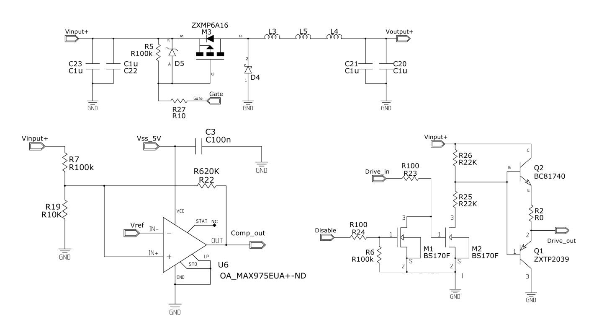
Blocco 1B1121C_MPPT: progetto e schematici
Convertitore buck
Pmos con RDS_{(ON)} bassa, tempi di comutazione piccoli, tensione di drain superiore a 30V.
3 induttanze al posto di 1 da 100μH per ridurre spazio
D5 zener di protezione (blocca V_{gs} se superiori a 18V)
R25 protezione per il gate del mos (annulla circuito LC)
Comparatore
Pmos ben acceso con VGS tra 10V e 20V
Se M2 ON → Pmos acceso con Vg a circa ½ Vin (VGS≈ ½ Vin)
Se M2 OFF → Pmos spento con Vg a circa Vin (VGS ≈ 0V)
Pmos driver
Comparatore di soglia con isteresi (MAX975 rail-to-rail alimentato a 5V)
La tensione d’ingresso viene ripartita per rispettare la dinamica del comparatore
La resistenza in retroazione determina l’isteresi del comparatore
Notes:
Analizziamo ora il circuito elettronico progettato, sfruttando in questo caso lo schematico utilizzato per le simulazioni spice, che presenta alcune semplificazioni rispetto al cicuito progettato.
1) La parte principale è costituita dal convertitore buck.
Come probabilmente saprete questo convertitore switching è in grado di trasformare una tensione d’ingresso alta (in questo caso 30V) in una tensione più bassa a valor medio costante. E’ costituito principalmente da un MOS, un induttanza che costituisce l’elemento di memoria fondamentale in questo circuito, un diodo e due condensatori, uno in ingresso ed uno in uscita. Il carico, ossia l’utilizzatore della tensione generata viene in questo caso modellizzato con una resistenza.
Il mos funziona da interruttore e realizza due fasi temporali distinte.
Durante la fase ON (interruttore chiuso), la corrente circola dalle celle solari, attraversa l’induttanza (caricandola), ed alimenta il carico
Durante la fase OFF (interruttore aperto) il carico viene alimentato dall’induttanza che quindi si scarica
In questo modo viene a crearsi una corrente e quindi una tensione che oscilla tra due valori fissi, ma che presenta un valor medio nullo.
Affinchè lo switching funzioni bene, la tensione generata deve avere delle oscillazioni piccole ed essere il più possibile costante.
2) Il Pmos driver è necessario in quanto il comparatore di soglia non riesce ad accendere e spegnere il Pmos direttamente.
Infatti per accendere il mos è necessario che la sua Vgs assuma un valore tra 10V e 20V
- Q3 spegne il mos ( q3 acceso la sua base è circa ½ Vin – Vbe(Q5))
- Q5 accende il mos portando il suo gate a zero
- M2 si comporta da interruttore pilotando le basi di Q5e Q3
- Quando out vale 1 (5V) M2 è acceso

Slide 19
Maximum power point tracker: simulazioni spice
Vin (celle solari)
Vout (buck)
Vgate (drive) Vout (comp.)
Potenza celle solari
la potenza utile (assorbita dalla resistenza di carico)
Rendimento del 93%, (11.4W in ingresso e 10.7W generati)

Slide 20
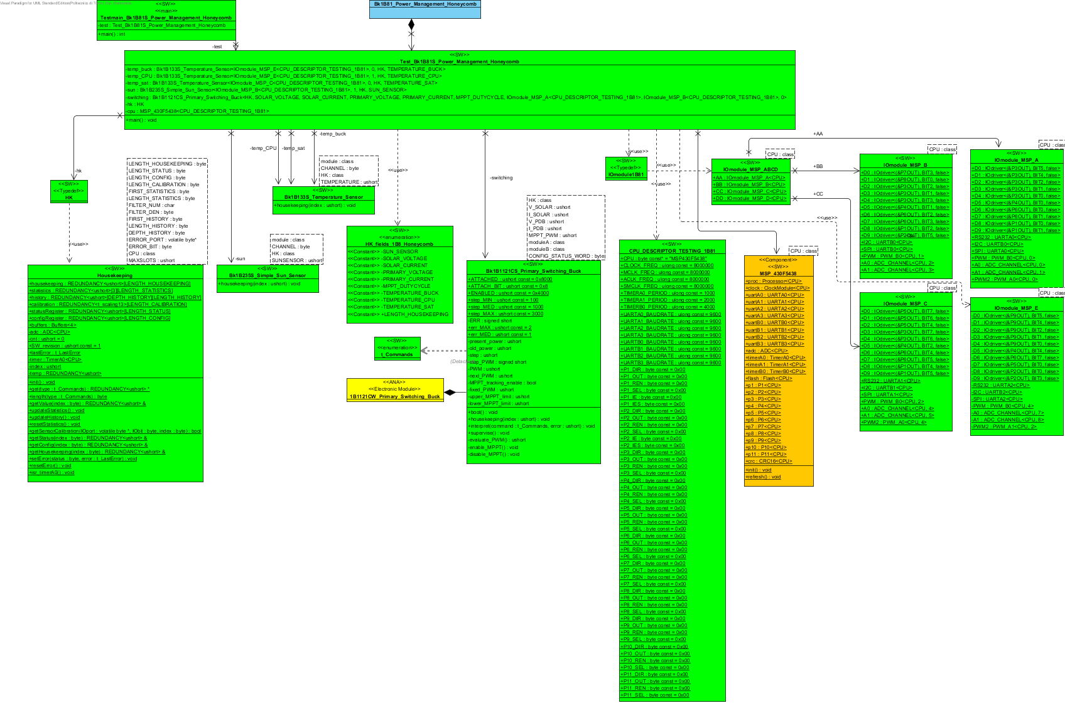
1B81 Software : class diagram

Slide 21
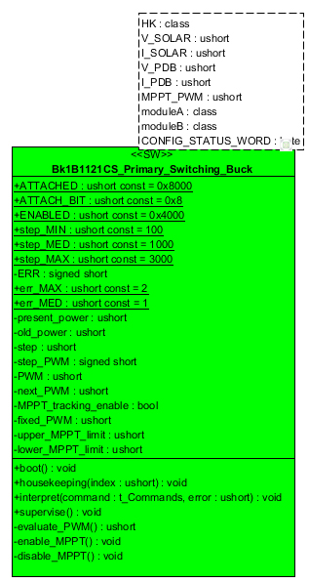
1b81 software di controllo MPPT
Boot: inizializzazioni varie
Housekeeping
Acquisizione valori di tensione/corrente
GET V_solar / GET I_solar dalle celle solari
Get V_PDB / Get I_PDB generato dall’MPPT
Calcolo del valore del PWM con funzione evaluate_PWM()
Interpret: interpreta i comandi provenienti «da terra»
SET/RESET configuration
MPPT reset
SET Parameters
SET Fixed Point
SET Auto

Slide 22
Calcola la potenza attuale
Calcola la differenza tra potenza attuale e potenza precedente e cambia segno all’errore se negativo
Calcola il valore dello step con il quale incrementare il PWM, sulla base dell’errore:
Se la potenza precedente e quella attuale sono molto simili incrementa di pochissimo il PWM, mentre se le potenze sono molto diverse l’incremento è maggiore
Imposta correttamente l’incremento o decremento del PWM in funzione della comparazione tra potenza presente e potenza precedente.
Incrementa/decrementa il PWM
Controlla se presente un limite inferiore e fa in modo che sia rispettato
Controlla se presente un limite superiore e fa in modo che sia rispettato
Ritorna il valore del nuovo PWM
present_power = HK::housekeeping[I_PDB]*(HK::housekeeping[V_PDB]);
ERR = old_power - present_power;
if (ERR < 0) ERR = - ERR;
if (ERR > err_MAX) {
step = step_MAX;
} else if (ERR > err_MED) {
step = step_MED;
} else {
step = step_MIN;
}
if (present_power > old_power) {
step_PWM = step;
} else {
step_PWM = -step;
}
old_power = present_power;
next_PWM = PWM + step_PWM;
if ( lower_MPPT_limit != 0) {
if (next_PWM < lower_MPPT_limit) {
next_PWM = lower_MPPT_limit;
}
}
if (upper_MPPT_limit != 0) {
if (next_PWM > upper_MPPT_limit) {
next_PWM = upper_MPPT_limit;
}
}
return next_PWM;

